Slide 1




CLASSIFICATION DES AVIS SUR CERTAINS PRODUITS
Présenté par :
EL KORTI Houssam
NAIYM Mohammed

Slide 2

01
02
03
Introduction
Problématique
Objectives
PLAN
04
05
06
Ensembles de données
Prétraitement
Vectorisation
07
08
09
Méthodologie
Résultats
Conclusion

Slide 3


01
INTRODUCTION

Slide 4

02
PROBLÉMATIQUE

Slide 5

03
OBJECTIVES
01
Analyser et prétraiter les données textuelles des avis de produits
02
Développer et évaluer des modèles de classification
03
Comparer les différentes approches et algorithmes

Slide 6
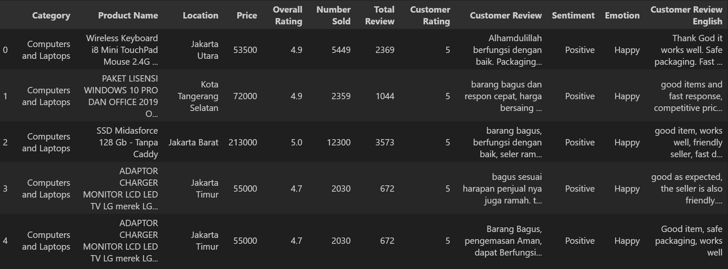



ENSEMBLES DE DONNÉES
04
CONTENU
contient des critiques de produits annotées avec des émotions et des sentiments, issues de la plateforme Tokopedia.
CLASSES
couvrent 29 catégories et sont annotées avec une émotion unique : amour, joie, colère, peur ou tristesse.
ATTRIBUTS
Des attributs comme la localisation, le prix et la note des clients sont inclus pour des recherches approfondies.

Slide 7
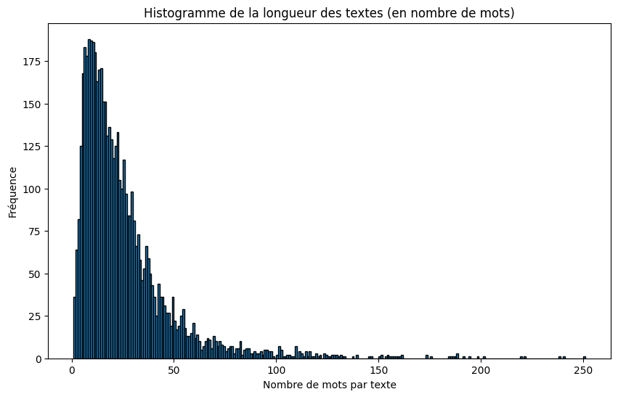
ENSEMBLES DE DONNÉES
04
La longueur des textes

Slide 8
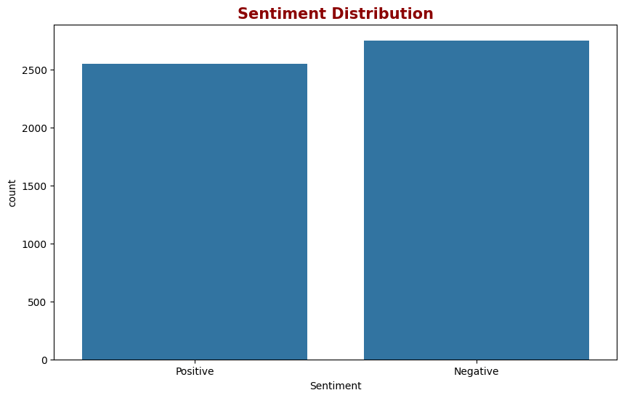
ENSEMBLES DE DONNÉES
04
Sentiments Distribution

Slide 9
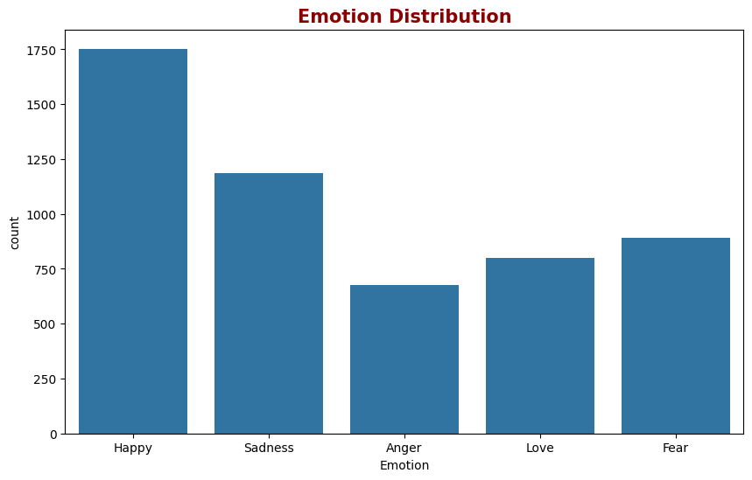
ENSEMBLES DE DONNÉES
04
Emotion Distribution

Slide 10
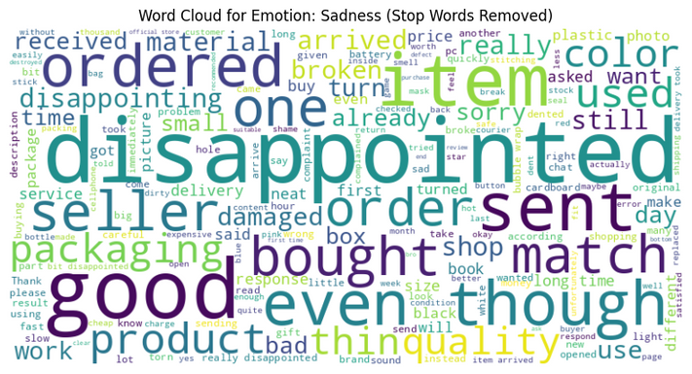
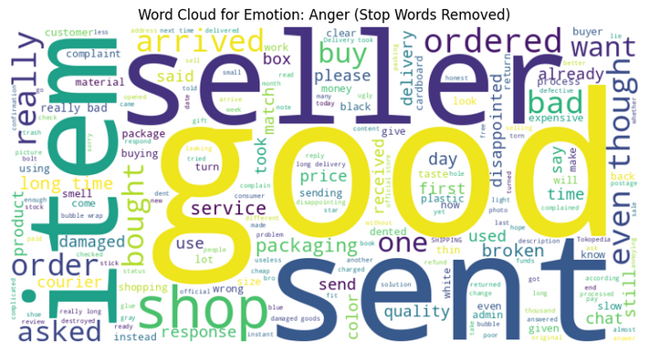
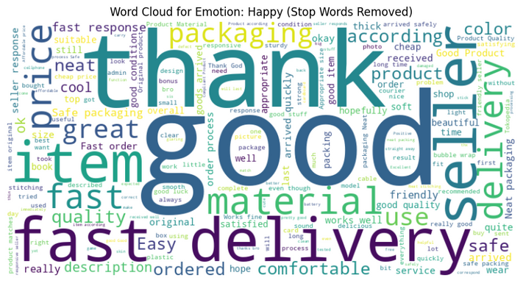
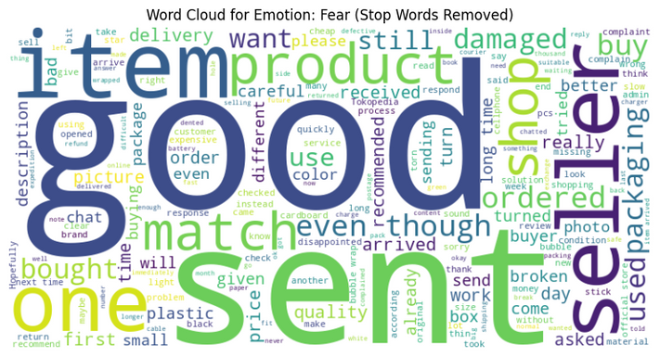
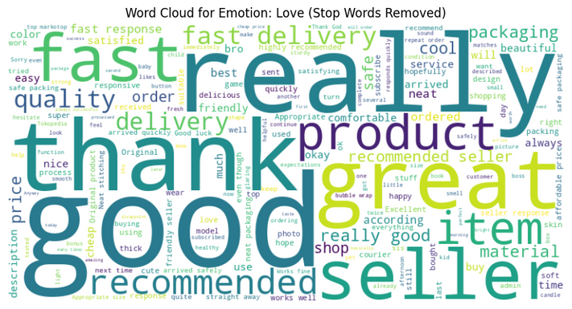
ENSEMBLES DE DONNÉES
04
Nuages
de mots

Slide 11

NORMALISATION
TOKENISATION
PRÉTRAITEMENT
SUPPRESSION DES MOTS VIDES
LEMMATISATION

Slide 12


06
VECTORISATION
ENCODEUR ORDINAL
TF-IDF
assigne un entier unique à chaque catégorie de la variable, ce qui est utile pour préparer les données avant de les utiliser dans des modèles de machine learning
une méthode de pondération utilisée pour mesurer l'importance d'un mot dans un document par rapport à un ensemble de documents.

Slide 13

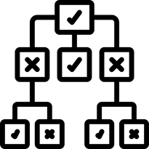
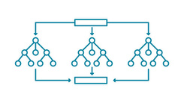

07
MÉTHODOLOGIE
04
Efficace pour la classification de texte, offrant une séparation claire entre les catégories d'articles.
Simple et interprétable, idéal pour une catégorisation d'articles simple.
Combine plusieurs arbres pour une précision accrue, adapté aux ensembles de données d'articles variés.
SVM
DECISION TREE
RANDOM FOREST

Slide 14

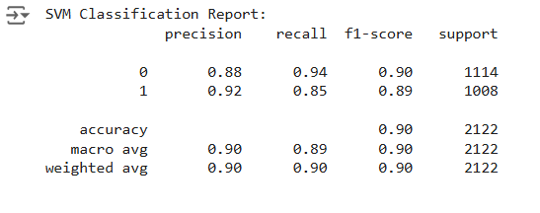
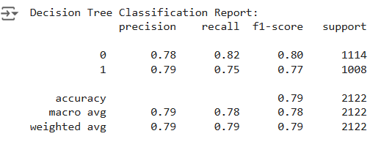
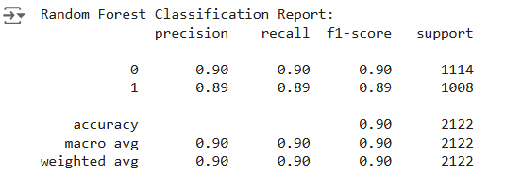
08
RÉSULTATS
Classification selon les sentiments

Slide 15

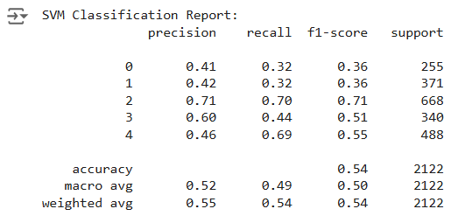
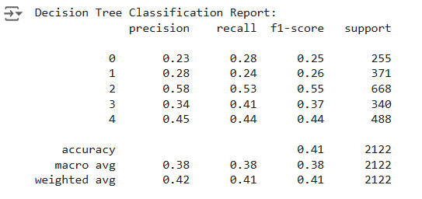
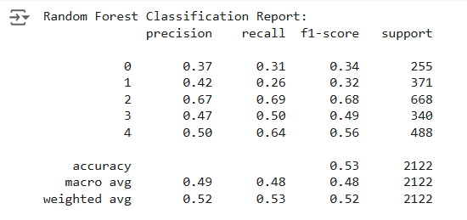
08
RÉSULTATS
Classification selon les emotions

Slide 16
CONCLUSION

Slide 17
MERCI POUR VOTRE ATTENTION

